Slide 1






ЗВІТ ЗА РЕЗУЛЬТАТАМИ ПУБЛІЧНИХ КОНСУЛЬТАЦІЙ
“ЯКІСНА І ДОСТУПНА ДОШКІЛЬНА ОСВІТА”
Період: листопад-грудень 2019 року
Організатори: МОН України за сприяння НДІ та ВІ «Активна Громада» від Інституту “Республіка”
Ця серія консультацій стала можлива завдяки щедрій підтримці британського народу через Фонд розвитку ефективного врядування Сполученого Королівства. Думки, висловлені тут, належать автору(-ам) та не обов'язково відображають погляди Уряду Її Величності.

Slide 2

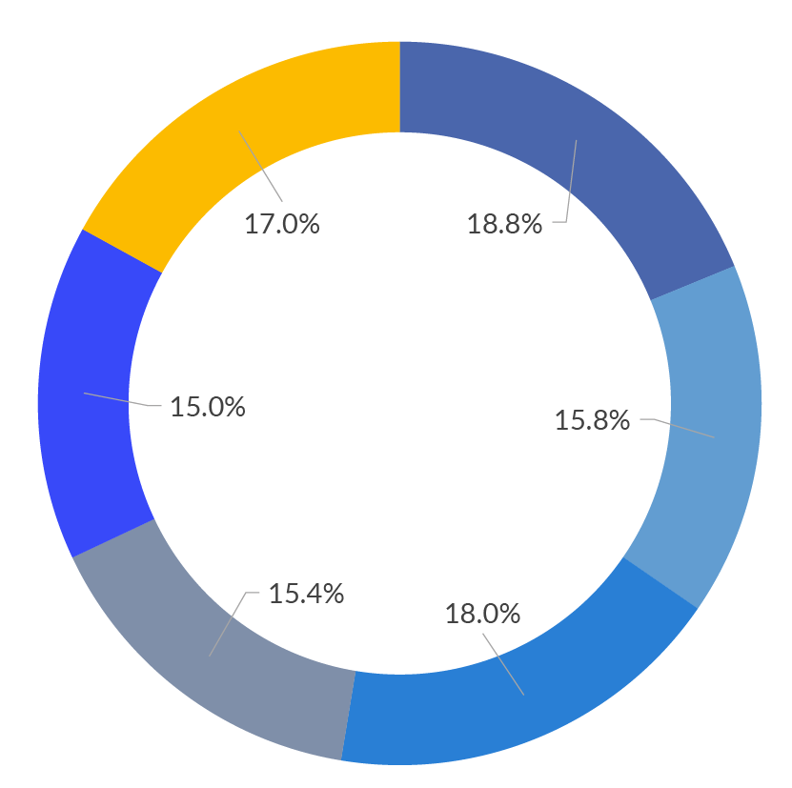
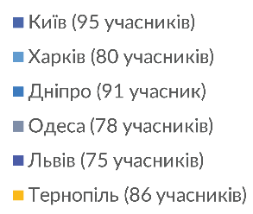
Формат консультацій
та географія учасників
Офлайн та онлайн консультації
Офлайн-
консультації
Заходи у 6 містах України
Учасники із 23 областей
3000 учасників
  505 учасників офлайн
  2416 учасників онлайн

Slide 3

Групи стейкхолдерів, що взяли участь в офлайн консультаціях
8,5%
24,4%
67,1%
Батьки вихованців дитячих садочків
Засновники ЗДО та представники органів управління освітою
Вихователі та керівники ЗДО, громадські організації

Slide 4
Групи стейкхолдерів, що взяли участь в онлайн консультаціях
4,3%
39,2%
56,5%
Засновники ЗДО та представники органів управління освітою
Вихователі та керівники ЗДО, громадські організації
Батьки вихованців дитячих садочків

Slide 5
Цілі публічних консультацій:
Обговорення питань щодо:
Переваг здобуття дошкільної освіти у закладі
Критеріїв якості дошкільної освіти
Організації освітнього процесу в закладах дошкільної освіти
Побудови ефективної мережі закладів та запровадження альтернативних форм здобуття дошкільної освіти
Фінансування дошкільної освіти
Оновлення Положення про заклад дошкільної освіти.
Отримання зворотного зв’язку від учасників.
Пошук та залучення до реформи агентів змін в регіонах.

Slide 6

ОТРИМАНІ РЕЗУЛЬТАТИ – ЗАБЕЗПЕЧЕННЯ ДОСТУПУ
ДО ДОШКІЛЬНОЇ ОСВІТИ

Slide 7
Фактори забезпечення доступу до закладів дошкільної освіти:
1
2
3
4
Побудова
ефективної
мережі ЗДО
Стимулювання
приватної ініціативи
у сфері дошкільної
освіти
Першочерговість
зарахування дітей
до ЗДО
Фінансування
дошкільної
освіти

Slide 8

«У нас є групи в селах, де проживає мало дітей. Сільський голова не може ігнорувати їх право на здобуття освіти і закрити садочок, який фактично відвідує 3 дитини»
Тернопіль (працівники).
Фактори забезпечення доступу до закладів дошкільної освіти
Необхідні умови для побудови ефективної мережі ЗДО:
аналіз ситуації (у тому числі облік дітей та демографічний моніторинг)
планування розвитку мережі ЗДО
дотримання нормативу наповнення
відповідальність ОМС та забудовників за створення мережі ЗДО
підвезення дітей
до садочків
достатнє фінансування ЗДО

Slide 9







Пропозиції учасників щодо стимулювання приватної ініціативи у сфері дошкільної освіти
Пільгове кредитування для відкриття та облаштування приватних ЗДО до 10%
Співфінансування підприємцями та ОМС/Держбюджетом у співвідношенні 50% до 50%
Зобов'язання забудовників відкривати садочки або надавати площу для них
Пільгова оренда приміщень та податкові пільги для приватних ЗДО
Зниження комунальних тарифів для приватних закладів
Упровадження механізму «Гроші ходять за дитиною» у форматі
50% на 50%

Slide 10


Першочерговість зарахування до ЗДО повинна визначатись...*
Першочерговість зарахування дітей до ЗДО
В порядку подання заяв на зарахування
На думку засновників
На думку батьків
33,65%
39,22%
Отримані дані свідчать про те, що більшість опитаних батьків обирають ЗДО, який
є територіально наближений до місця проживання
За територією проживання
На думку засновників
На думку батьків
30,77%
22,43%
Не має бути першочерговості
На думку засновників
На думку батьків
27,88%
28,96%
*Згідно з результатами онлайн-опитування

Slide 11


співфінансування
Фінансування дошкільної освіти
державно-приватне партнерство
надання ЗДО фінансової автономії
принцип «гроші ходять за дитиною»
Думка працівників ЗДО
запровадження державних субвенцій на ЗДО
грантове фінансування
залучення бізнесу

Slide 12
ОТРИМАНІ РЕЗУЛЬТАТИ – ПІДВИЩЕННЯ ЯКОСТІ ДОШКІЛЬНОЇ ОСВІТИ

Slide 13

Якість дошкільної освіти:
Критерії якості дошкільної освіти
Організація безпечного простору в ЗДО
Педагогіка партнерства у ЗДО
Особливості адаптації дітей до ЗДО
Особливості здобуття дошкільної освіти за індивідуальною (сімейною) та інституційною формами
“Портрет дитини” по завершенню здобуття дошкільної освіти
Підтримка освітнього процесу в інклюзивних групах ЗДО
Переваги і недоліки здобуття дошкільної освіти в ЗДО
Контроль за діяльністю ЗДО

Slide 14
Найважливіше
в освітньому просторі…
Найважливіше у вихователі…
дотримання санітарно-гігієнічних умов
застосування сучасних підходів у виховному процесі
дидактичне забезпечення
вміння спілкуватися
з дітьми
дотримання температурного режиму в групі
вміння зацікавити дитину до різної діяльності
безпечність та облаштування майданчиків
універсальний дизайн та розумне пристосування
справедливе та рівне ставлення до всіх дітей в групі
своєчасне оновлення іграшкового обладнання
безбар’єрний доступ

Slide 15
Якість дошкільної освіти очима засновників ЗДО*
Найбільше на якість ЗДО впливають…
Для організації якісного освітнього процесу ЗДО найбільше потребують…
34,70%
25%
16,77%
28,16%
27,53%
25,11%
новий освітній простір
правильно організована внутрішня система забезпечення якості освіти ЗДО
висококваліфіковані педагогічні кадри
оновлення законодавства
проведення безкоштовних майстер-класів
спільне обговорення питань пов'язаних з функціонуванням закладу
*Згідно з результатами онлайн-опитування

Slide 16
Якість дошкільної освіти очима батьків*
Найбільше на якість ЗДО впливають…
72,65%
71,11%
66,35%
61,73%
Забезпечення соціально-особистісного розвитку дітей
Різноманітне харчування, що відповідає потребам усіх вихованців
Висококваліфікований кадровий склад
Розвиток у дітей творчих здібностей
*Згідно з результатами онлайн-опитування

Slide 17



Що таке безпечний ЗДО?
Думка батьків, працівників та засновників ЗДО
Охорона території
Безпечне харчування
Дотримання санітарно-гігієнічних норм
Закрита територія
Позитивне ставлення персоналу до дітей
Безпечні майданчики
Сприятливий температурний режим

Slide 18
Участь батьків
в адаптації дітей до ЗДО
Більшість працівників ЗДО підтримують участь батьків в освітньому процесі за умови продуктивної співпраці, а не критики.
Позитивні наслідки | Негативні наслідки
Ознайомлення батьків з роботою вихователів, їхня взаємодія | Порушення санітарних норм через відсутність у батьків медичних довідок
Встановлення єдності та наступності у вихованні дитини у сім’ї та в ЗДО | Конфлікти з вихователями через нерозуміння або незнання особливостей освітнього процесу батьками
Емоційний комфорт дитини від присутності батьків, поступова адаптація | Психологічний дискомфорт для вихователів, батьків та дітей
Відкритість і прозорість закладу

Slide 19
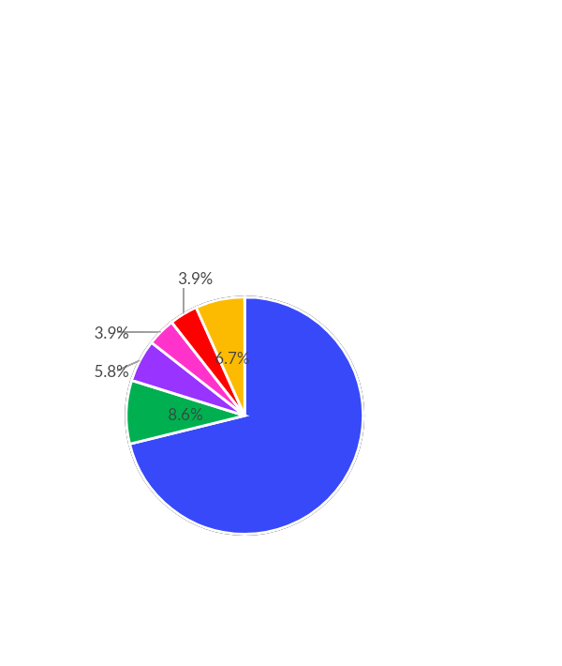
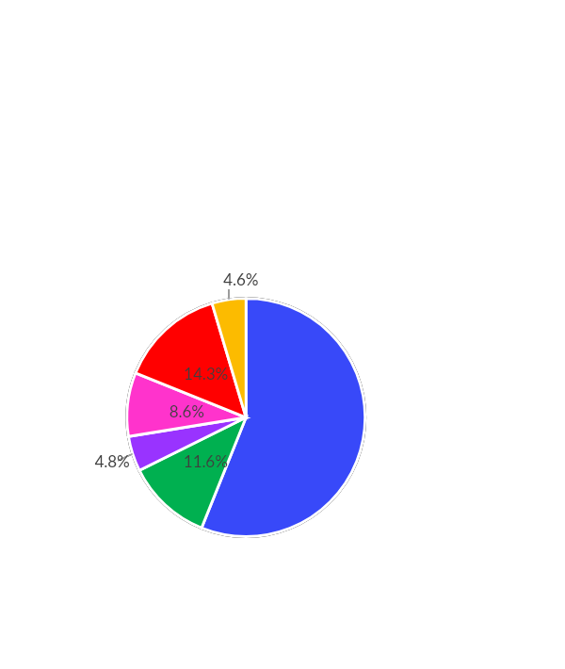
Альтернативні форми здобуття дошкільної освіти*
Батьки, які організовують
дошкільну освіту для дітей вдома, повинні орієнтуватися у:
базових документах, законах, НПА, які регулюють дошкільну освіту;
базовому компоненті дошкільної освіти та освітніх програмах;
закономірностях розвитку та вікових особливостях дитини;
основних методиках та прийомах виховання.
Засновники ЗДО надають перевагу таким альтернативним формам ДО:
Батьки надають перевагу таким альтернативним формам ДО:
Організація груп короткотривалого перебування
Наймані особи
Мобільні центри
з надання освітніх послуг
Групи вихідного дня
Прогулянкові групи
Інше
*Згідно з результатами онлайн-опитування

Slide 20


“Портрет дитини”
після здобуття дошкільної освіти очима батьків
підготовлена до школи
має елементарні знання
вміє комунікувати
Навички, якими
повинна володіти дитина після завершення навчання у ЗДО *:
зацікавлена
фізично-активна
79,25%
володіє емоційним інтелектом
має навички самообслуговування
65,40%
77,35%
вміння керувати власними емоціями
вміння обґрунтовувати власну думку
вміння домовлятися
з іншими
*Згідно з результатами онлайн-опитування

Slide 21

Освітній процес в інклюзивних групах
Результати онлайн-опитування серед вихователів та керівників ЗДО
Вважають пріоритетною допомогу від асистента дитини
Потребують додаткових тренінгів/семінарів
Курсів підвищення кваліфікації із зазначеної теми
Ознайомлення з міжнародним досвідом
Надання методичних рекомендацій
Своєчасне оновлення законодавства
Інше
31,1%
22,2%
18,1%
12,6%
9,6%
4,8%
1,6%

Slide 22
Переваги і недоліки здобуття дошкільної освіти в ЗДО
71% батьків зазначили, що здобуття дошкільної освіти в ЗДО має більше переваг, ніж домашня дошкільна освіта*
Переваги
соціалізація та
комунікація
вільний час для батьків
сучасний освітній
простір
та нові технології
високий рівень вихователів та здобуття нових навичок
врахування індивідуальних особливостей дитини
всебічний розвиток
самостійність дитини
яскраве оформлення садочків
Недоліки
відсутнє належне фінансування ЗДО
перевантаження груп
брак кваліфікованих кадрів
неякісне харчування
підвищена захворюваність дітей
*Згідно з результатами онлайн-опитування

Slide 23
ПЕРСПЕКТИВИ РОЗВИТКУ ДОШКІЛЬНОЇ ОСВІТИ В УКРАЇНІ – НАСТУПНІ КРОКИ

Slide 24
Перспективи забезпечення доступу до дошкільної освіти в Україні
Шляхи забезпечення доступності:
Реалізація:
розширення форм організації ДО
створення додаткових місць у ЗДО
спрощення вимог до відкриття та функціонування приватних ЗДО
забезпечення безбар’єрного та інклюзивного доступу до ЗДО
Внесення змін до ЗУ
«Про дошкільну освіту», Положення про ЗДО, Ліцензійних умов провадження освітньої діяльності та інших НПА

Slide 25
Перспективи забезпечення якості дошкільної освіти в Україні
Шляхи підвищення якості дошкільної освіти:
Реалізація:
Прийняття нового ЗУ «Про дошкільну освіту», оновлення Базового компонента дошкільної освіти, затвердження Концепції розвитку дошкільної освіти та нового Положення про заклад дошкільної освіти, оновлення освітніх програм тощо
удосконалення змісту ДО
перепідготовка педагогічних працівників
підвищення їх мотивації
створення сучасного, безпечного та комфортного середовища у ЗДО
забезпечення наступності між дошкільною та початковою освітою
співпраця з батьками дітей задля єдності педагогічного впливу

Slide 26
План комунікаційної підтримки результатів публічних консультацій
Створення інформаційних продуктів
Проведення
прес-брифінгу
за результатами консультацій
за участю МОН
та учасників
проекту
Поширення інформаційних продуктів:
інформаційної брошури про результати консультацій
репортажного відео з публічних консультацій з участю Міністерки Ганни Новосад
анімаційного відео
інфографіки з найголовнішими витримками зі звіту
прес-релізу
серед національних та регіональних медіа
на сторінках у соцмережах МОН та партнерів проекту
у групах для батьків у Facebook
серед учасників офлайн консультацій

Slide 27


ДЯКУЄМО ЗА УВАГУ!

